Slide 1
Faire le lien entre la pratique et la recherche pour transformer l’école ? Le dispositif LéA de l’IFÉ comme laboratoire de l’innovation en recherche-intervention-formation. Analyse d’un cas particulier d’un LéA impliquant une ÉSPÉ
Printemps de la recherche en ÉSPÉ, Paris, 23 mars 2015
Axe : 4, Conduire des recherches pour transformer l’école : Lien entre recherche et recherche intervention dans les classes
Jean-Charles CHABANNE, laboratoires Acté et LIRDEF
Catherine LOISY, laboratoire S2HEP-Eductice.
Réjane MONOD-ANSALDI, laboratoire S2HEP-Eductice
Institut français de l’éducation
Notes:
Exposé de 20 mn + 10 mn de débat
le but est bien de mettre en évidence en quoi l’expérience des LéA constitue de fait une expérimentation à grande échelle de la tentative de « faire le lien entre la pratique et la recherche » et permet de repérer des conditions de réussite

Slide 2
Qu’est-ce qu’un LéA ?
Sigle « LéA » = « Lieu d’éducation associé à l’IFÉ »
Pas seulement enseignement scolaire : « lieu à fort enjeu d’éducation » ; périscolaire, non scolaire
Lancement du dispositif en 2011
au moment où l’INRP s’intègre à l’ENS de Lyon en devenant Institut Français de l’Éducation (IFÉ)
Dans la tradition de soutien de l’ex-INRP à la recherche-intervention, avec des moyens de financement des enseignants de terrain mais avec des changements profonds de perspective
(durée, obligation du lien avec la recherche, implication de la gouvernance du lieu, ancrage dans le territoire, retombées des résultats sur le système éducatif…)
Site du réseau des LéA : http://ife.ens-lyon.fr/lea

Slide 3
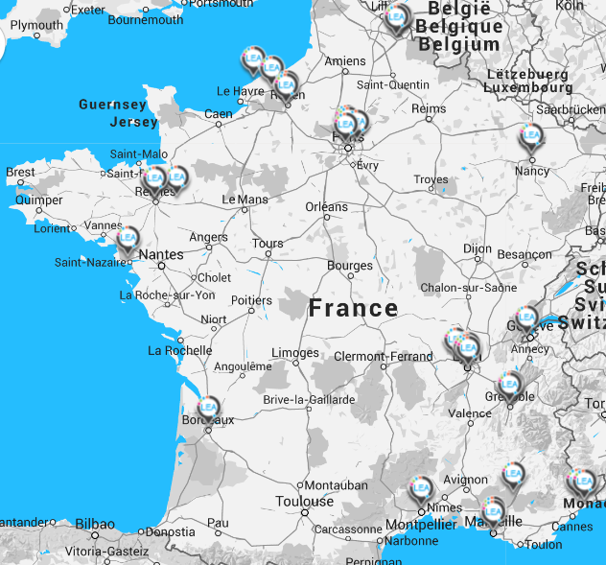
Les LéA en chiffres (2015)
35 lieux d’éducation dans 11 académies
14 écoles ou réseaux, 16 collèges ou lycées, 4 LéA hors scolaire
Env. 500 enseignants associés rémunérés essentiellement sur heures DGESCO
16 unités de recherche
Env. 100 enseignants chercheurs et chercheurs
Financement IFÉ : 240 k€
Financement DGESCO : 31 k€

Slide 4
Un LéA c’est au minimum l’association d’un lieu de pratique et d’une unité de recherche
Praticiens
Au moins une institution du champ de l’éducation (enseignement scolaire, santé…)
Chercheurs
Au moins une unité de recherche en éducation
recherche
collaborative

Slide 5
Mais souvent un réseau d’acteurs plus large : 4 métiers à coordonner
Praticiens
Chercheurs
recherche
collaborative
Formateurs
Pilotes (inspection, direction)
Prendre en compte sans les confondre les points de vue, les préoccupations, les visées et les attentes des acteurs : une éthique et une méthode

Slide 6
Exemple d’un LéA : Musécole
Académie de Montpellier
Praticiens :
Plusieurs classes primaire
Service des publics d’un musée
Formateurs ÉSPÉ
Chercheurs :
Enseignants-chercheurs plusieurs disciplines
Docteurs, doctorants
2 parcours de Masters
recherche
collaborative
Formateurs :
Conseillers pédagogiques
Maitres formateurs
Formateurs ÉSPÉ
Médiateurs musée
réseau Canopé (CRDP)
Pilotes :
ÉSPÉ (MESR)
IEN de circonscription, IPR arts (MEN)
CARDIE rectorat (MEN)
DAAC rectorat (MEN)
DRAC région (MEN)
Musée Fabre direction

Slide 7
Pour l’ensemble des LéA
11 académies
Financement et pilotage national :
Institut Français de l’Éducation / DRDIE - DGESCO
Praticiens :
des enseignants mais aussi des professionnels de l’éducation à la santé (>500)
Chercheurs :
Psychologie, sociologie, sci. éducation, didactique, techno. éducation, etc.
recherche
collaborative
Formateurs :
Formation des formateurs, formation par le LéA, développement d’instruments type M@gistère
Pilotes : responsables académiques (CARDIE, IPR, IEN)
ou responsables d'établissements (principaux, proviseurs)

Slide 8
Coordonner 4 missions et des demandes de collaboration croisées
Concrètement, comment se développent les interrelations
entre recherche, intervention, formation ?
Développer le pouvoir d’agir des acteurs
Produire des connaissances
Recherche
Pratique
Proposer des ressources et des formations
Répondre aux besoins sociétaux et à la demande institutionnelle et politique
Formation
Pilotage

Slide 9
Exemple : LéA Musécole
9
Domaine : apprentissages fondamentaux et éducation artistique et culturelle ÉAC
Demandes en formation initiale et continue
Nouvelles injonctions, nouveaux contenus, démarches interdisciplinaires…
Questions de recherche sciences de l’art, sciences de la médiation, sciences sociales, sciences de l’éducation artistique, sciences de l’apprendre, didactiques…
1) Développement d’un outil numérique multi-utilisateurs
2) Actions de formation ÉSPÉ et circonscription
Commande croisée ministères Éduc. Nat. / Culture
Refonte des textes : Socle commun, Programmes (parcours ÉAC)
Repositionnement de l’ÉAC au cœur des apprentissages fondamentaux et de l’éducation au vivre ensemble. Demande de collaboration Culture/Éducation

Slide 10
Quels enseignements peuvent être dégagés de l’expérience des LéA?
Axe 4 : Conduire des recherches pour transformer l’école : Lien entre recherche et recherche intervention dans les classes

Slide 11
Reconnaitre un paradigme de recherche spécifique (cf. Design research, Lesson studies, Change labs…)
Ni une recherche-action sans validation scientifique, ni une recherche appliquée dans la logique du transfert pris dans un sens réducteur, dont l’inefficacité est avérée
Des recherches cliniques (prise en compte des spécificités des contextes et des logiques des acteurs) : les questions des acteurs sont premières
Des recherches collaboratives (pas de confusion des rôles mais respect d’une éthique et d’une méthodologie) : les acteurs sont associés à tous les stades du projet
Des recherches technologiques : le projet de valorisation et ses contraintes sont pris en compte dès le départ, selon des équilibres qui diffèrent d’un LéA à l’autre
Des recherches translationnelles, car la perspective clinique et technologique nourrit en retour des questions pour la recherche fondamentale (modèle des sciences de la santé)

Slide 12
Anticiper des difficultés
Comment ajuster la manière de poser des questions de recherche valides et le caractère multidimensionnel des problèmes émergeant des situations ? (tension entre fondamental, clinique et finalisé)
Comment ajuster temps de la recherche / temps de la production et de la validation des ressources / urgence de l’action et de la commande politique?
Questions de couts : reconnaitre l'engagement des acteurs (rémunération, allègement de service, reconnaissance dans la carrière...)? Financement des heures-LéA ?
Comment « disséminer » sans compter sur la seule reproduction à l’identique ?

Slide 13
Assumer des évolutions
Pour la recherche, se rapprocher de la logique du terrain : y être présente (établissement formateur, clusters, creative labs ?) et éventuellement ouvrir ses paradigmes à la recherche-intervention-formation sans céder sur ses exigences (nouveaux profils de chercheurs-ingénieurs?)
Pour les établissements et les acteurs de terrain, intégrer la fonction R&D au cœur de l’ordinaire du métier (reconnaissance en termes de temps de travail de statuts, et de carrière; accueillir des étudiants de manière plus massive.
Pour le pilotage :
S’inscrire dans une durée suffisante
Capitaliser et diffuser l’expérience : disposer d’un dispositif d’animation, de suivi et d’évaluation qui dynamise le réseau
Permettre une dissémination sous des formes non prédéfinies

Slide 14
Merci de votre attention
Jean-Charles CHABANNE, laboratoires Acté et LIRDEF
Catherine LOISY, laboratoire S2HEP-Eductice.
Réjane MONOD-ANSALDI, laboratoire S2HEP-Eductice
Institut français de l’éducation
Site du réseau des LéA : http://ife.ens-lyon.fr/lea

